Slide 1
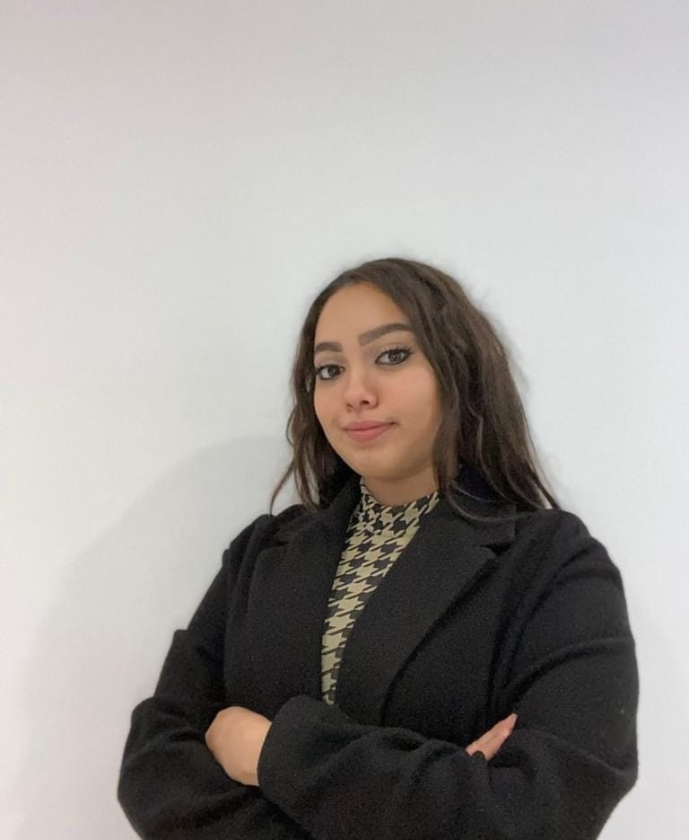

FEUILLE DE ROUTE D’UNE JEUNE AMBITIEUSE
Kawtar ZBIR

Slide 2
PARCOURS PROFESSIONNELS
STAGE AU SEIN DE CABINET D’EXPERTISE COMPTABLE ET DE CONSEIL BRIK ASSOCIÉS
DU MOIS JUIN AU MOIS SEPTEMBRE 2022
DU MOIS JUILLET AU MOIS AOÛT 2021 / JOB D’ÉTÉ
KIA MOROPCALL
CONSEILLÈRE CLIENTÈLE

Slide 3


PARCOURS ACADEMIQUE
MASTER EN COMPTABILITÉ CONTRÔLE DE GESTION ET AUDIT /UNIVERSITÉ MUNDIAPOLIS
(en cours )
LICENCE DES ÉTUDES FONDAMENTALES EN GESTION / UNIVERSITÉ HASSAN II
2020/2021
DEUG UNIVERSITÉ HASSAN II 2018/2019
BACCALAURÉAT EN SCIENCE ÉCONOMIQUE /2017/2018

Slide 4
MES ATTENTES
ASSURER MON MASTER AVEC MENTION
DÉVELOPPER MON SAVOIR-FAIRE SUR LE TERRAIN LORS DE MON STAGE
INTÉGRER LE MONDE PROFESSIONNEL AVEC UN ESPRIT INNOVANT ET CRÉATIF
ETRE A LA HAUTEUR DES AMBITIONS DE MES RESPONSABLES ET HONORER MES ENGAGEMENTS

Slide 5
MERCI POUR VOTRE ATTENTION !

